Slide 1
채팅 프로그램
발표자: 강동현

Slide 2
목차
Java로 이용한 채팅프로그램 구조
자바 코딩 내용 설명
화면 구현

Slide 3



Java로 이용한 채팅프로그램 예상구조
CLIENT
INFORMATION
HANDLER
HANDLER
INFORMATION
CLIENT

Slide 4
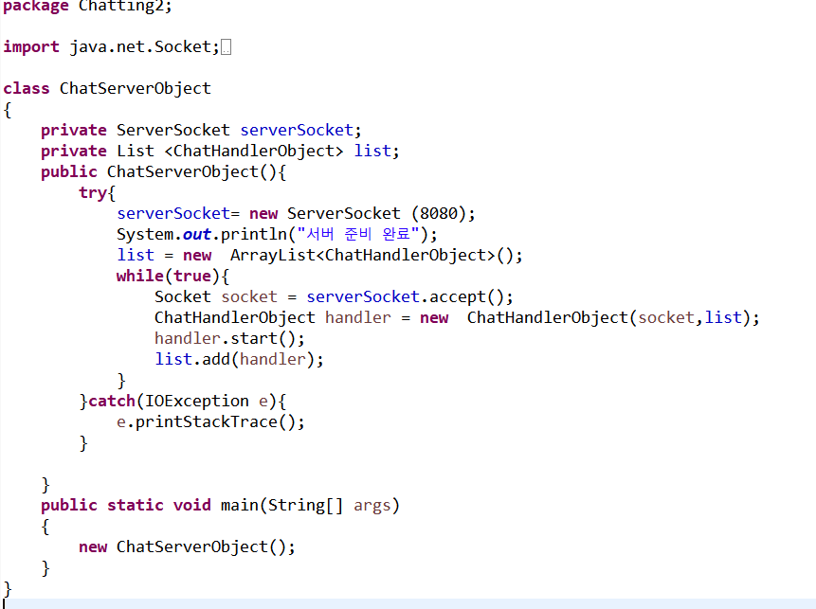
Server
서버준비를 하는 부분
스레드 시작 – 스레드 실행하여 핸들러를 담도록 하였습니다.
클라이언트가 동시에 채팅하기위해 스레드가 필요
이 스레드를 동시에 받아 들일 수 있는 서버가 되주도록 하였습니다.

Slide 5
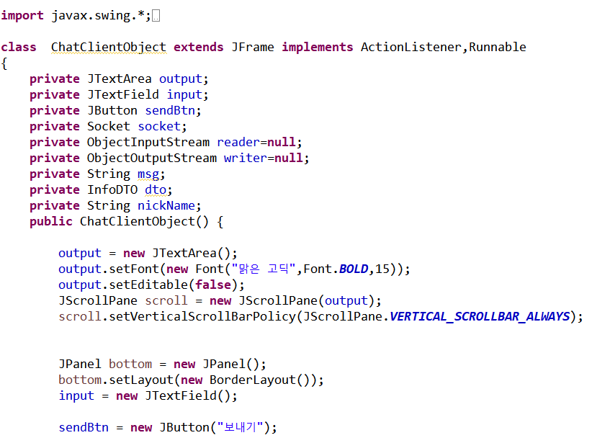
Client-1
먼저 센터에 Textarea를 만들고 하단에 버튼과 TextArea를 넣습니다.

Slide 6
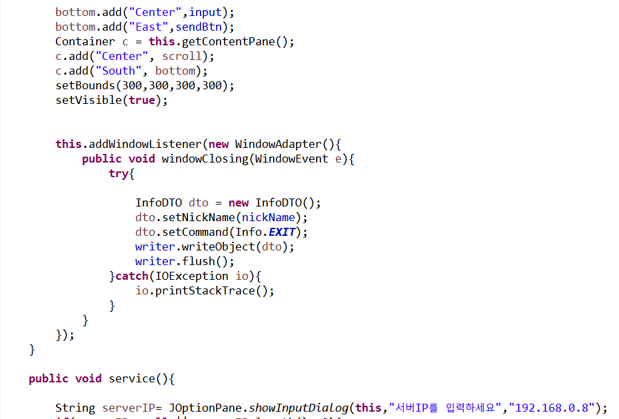
Client-2
윈도우 창을 설정해주었습니다.

Slide 7
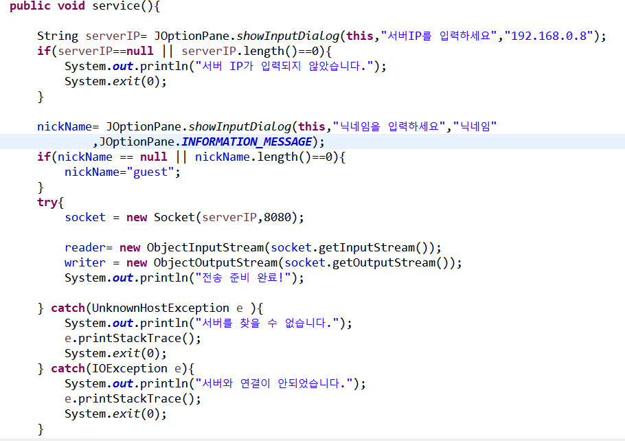
Client-3
서버 아이피를 입력할수 있는 부분을 코딩
다음 만약 서버 IP가 0이거나 입력이 되지가 않았다면 서버Ip가 입력되지 않았습니다 라고 출력
또한 서버가 서버가 연결이 되었다면 전송준비 완료라는 출력
연결이 되어 있지 않다면 아래 두개가 출력을 하도록 코딩

Slide 8
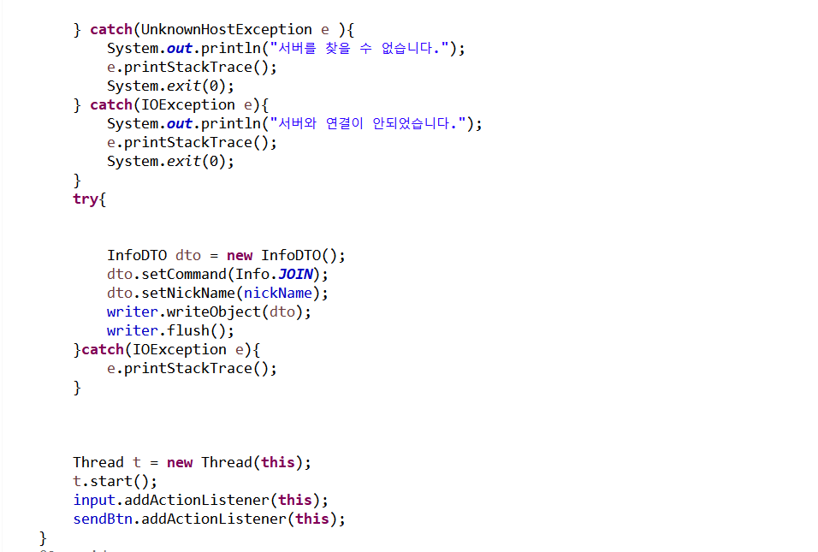
Client-4
서버로 닉네임을 보낼수 있도록 코딩을 한다음에 스레드를 생성

Slide 9
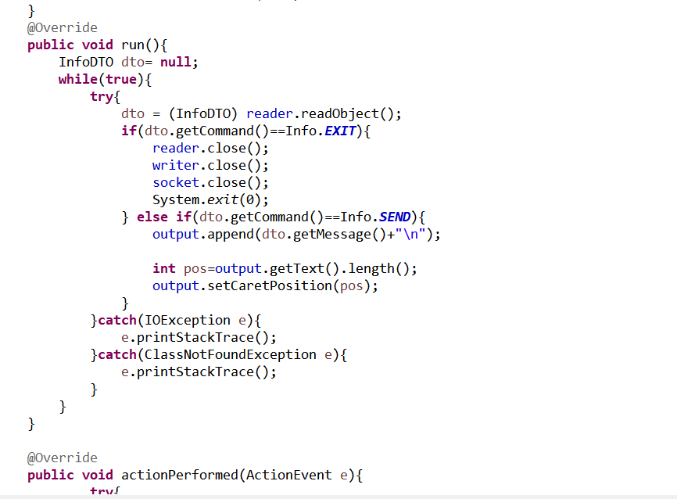
Client-5
스레드를 오버라이드 한 다음 서버로 부터 데이터를 받을 수 있도록 코딩
다음 서버로 부터 exit를 받으면 종료되도록 코딩을 하였습니다.

Slide 10
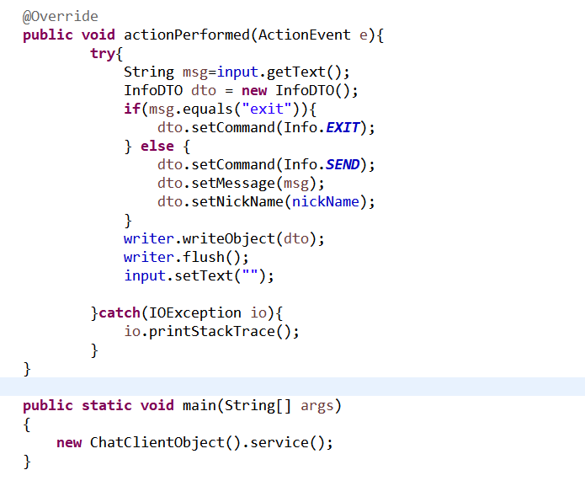
Client-6
서버로 부터 채팅을 계속하도록 할수있도록 하였으며 나가는 경우에도 대비를 할 수 있도록 코딩을 하였습니다.

Slide 11
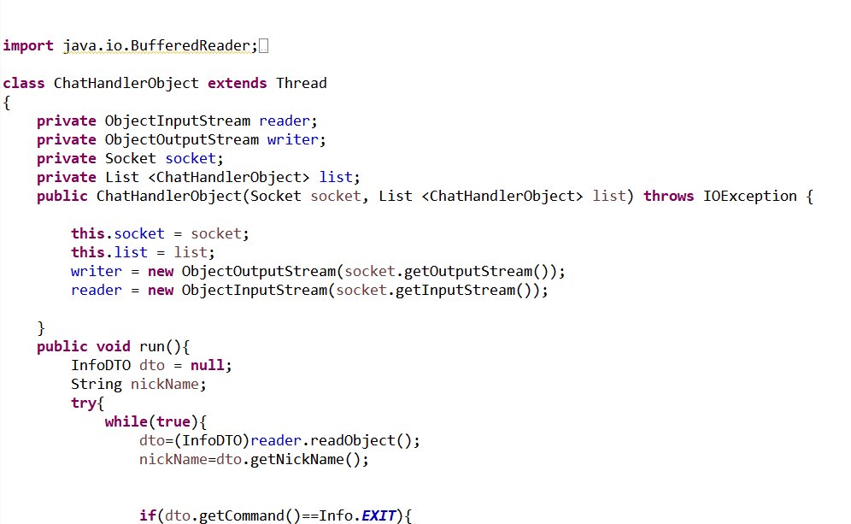
Handler-1
순서가 뒤죽박죽 되지 않도록 하기위해 Write를 먼저 생성을 해줍니다.

Slide 12
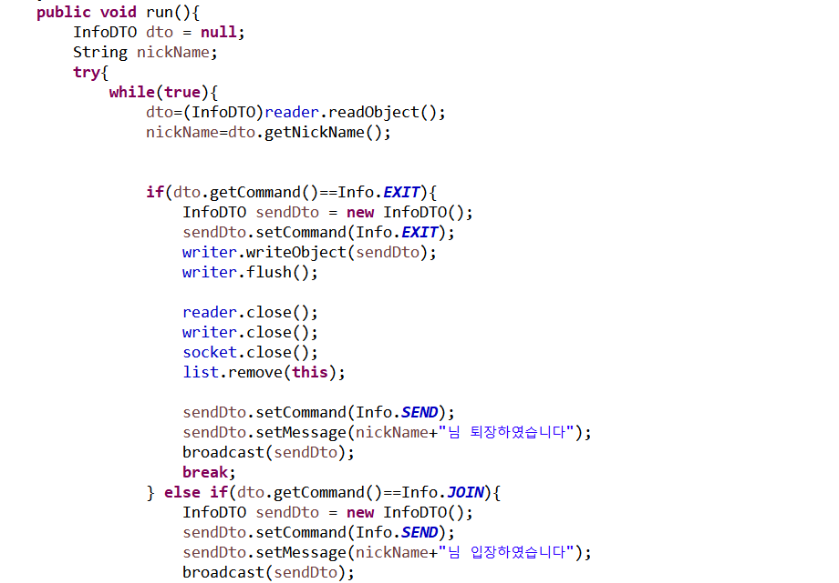
Handler-2
만약 사용자가 접속 을 끊는다면 프로그램과 같이 끊기지 않도록 하며 조치
남은 사용자들에게 퇴장메시지를 보내주는 것과 나가려고 exit를 보낸 클라이언트에게 답변을 보낼수 있도록 코딩을 하였습니다.

Slide 13
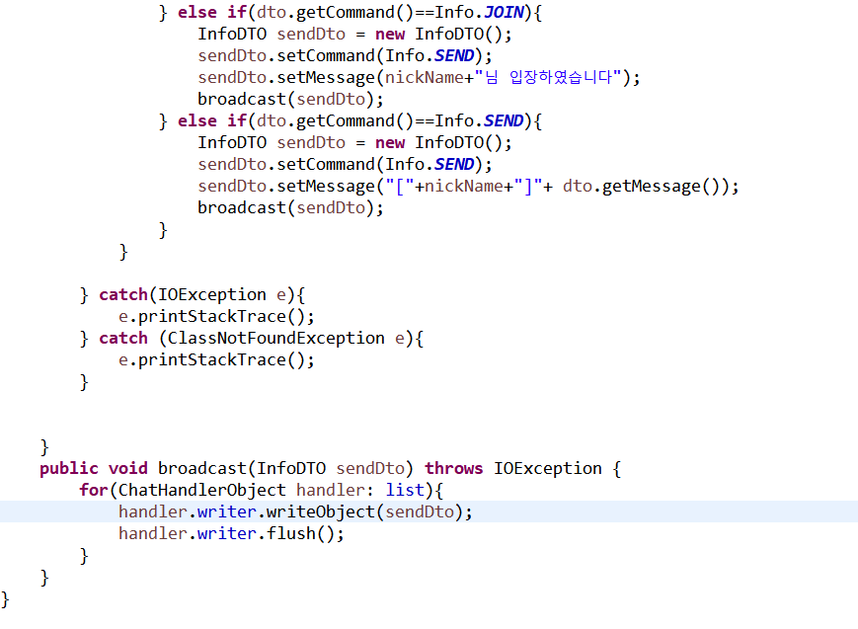
Handler-3
남아 있는 클라이언트에게 퇴장메시지를 보낸 다음 모든사용자에게 메시지를 보내고
모든 클라이언트에게 입장 메시지를 보내야하므로 else if 를 넣어 코딩을 하였습니다.

Slide 14
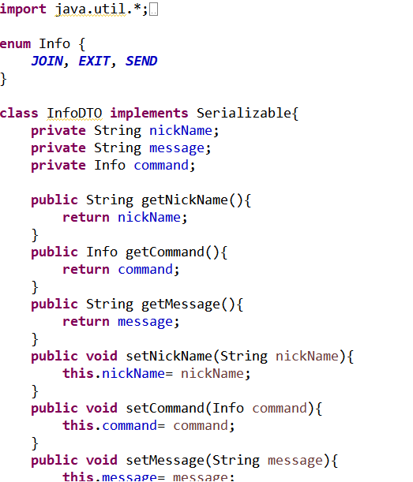
Information-1
서버와 클라이언트 간의 통신을 하기위해서는 socket을 사용하여 통신을 한다.
이 때 socket을 통해 어떠한 사용자가 어떠한 목적을 가지고 서버와 통신하고자 하는지에 대한 모든 정보 값들을 가지고있는 하나의 메세지에 대한 클래스가 필요하게 된다.
때문에 이 infoDTO 를 사용하여 클래스를 생성하여 이 객체를 생성하여 socket과 socket끼리 이 객체를 주고받게 만들 예정이다.
따라서 꼭 필요한 클래스가 바로 객체를 주고받을 수 있는 ObjectInputStream과 ObjectOutputStream 이 꼭 필요하게 된다.

Slide 15
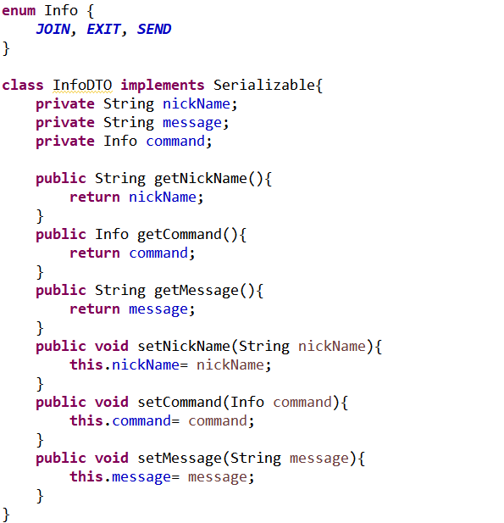
Information-2

Slide 16
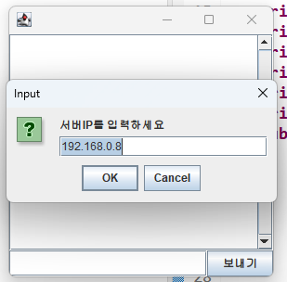
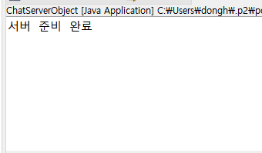
화면구현-1

Slide 17
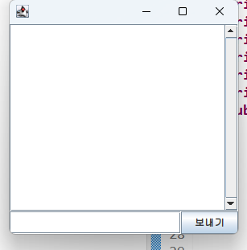
화면구현-2

Slide 18
감사합니다

